Slide 1



Résultat de l’évaluation
« Culture de Sécurité en EHPAD» 2022
Réunion de restitution régionale
15 novembre 2022

Slide 2

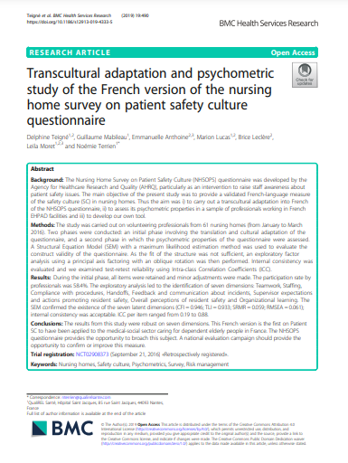


Propos introductifs
Lancement de la première campagne nationale de mesure de la culture de sécurité en EHPAD portée par la FORAP* et des Structures Régionales d’Appui à la Qualité des Soins et la Sécurité des patients.
Campagne issue des travaux initiaux portés en région Pays de la Loire dans le cadre du PREPS DGOS EHPAGE (SRA QualiREL Santé)
Validation transculturelle du questionnaire de l’AHRQ sur la culture de sécurité dans les Nursing Home
* Fédération des Organismes Régionaux et territoriaux pour l'Amélioration des Pratiques en santé
Le texte entre parenthèses est à remplacer.
Choisir entre « patients » et « résidents ».
Supprimer ce bloc.
(1) Teigné D, Mabileau G, Anthoine E, Lucas M, Leclère B, Moret L, Terrien N. Transcultural adaptation and psychometric study of the French version of the nursing home survey on patient safety culture questionnaire BMC Health Serv Res 19, 490 (2019). https://doi.org/10.1186/s12913-019-4333-5

Slide 3


Logo de l’établissement
Pourquoi s’intéresser à la culture de sécurité en EHPAD ?
Socle indispensable pour accompagner les dynamiques qualité et gestion des risques : attendus, sens et valeurs partagées autour de la sécurité
Constats des causes multiples de survenue d’évènements indésirables en milieu de soins : manque de culture partagée sur la culture de sécurité
Contexte de transformation des EHPAD, de la population accueillie, des tensions financières et ressources humaines
Attentes fortes de la Haute Autorité de Santé dans son référentiel à l’attention des établissements et structures sociales et médico-sociales (ESMS)
Le texte entre parenthèses est à remplacer.
Choisir entre « patients » et « résidents ».
Supprimer ce bloc.

Slide 4

Logo de l’établissement
La culture de sécurité, c’est quoi?
La Culture Sécurité (CS) est un concept multidimensionnel pour lequel il n’existe pas de consensus sur la définition, ni sur le nombre, la nature et la dénomination des dimensions (appelées par la suite thématiques) composant ce concept .
L’European Society for Quality in Health Care désigne la Culture Sécurité comme un ensemble cohérent et intégré de comportements individuels et organisationnels, fondé sur des croyances et des valeurs partagées, et qui cherche continuellement à réduire les dommages aux résidents, lesquels peuvent être liés aux soins.
Expérience
Espace d’échanges
Culture Qualité-GDR
Organisation
Qualité du travail
Le texte entre parenthèses est à remplacer.
Choisir entre « patients » et « résidents ».
Supprimer ce bloc.

Slide 5
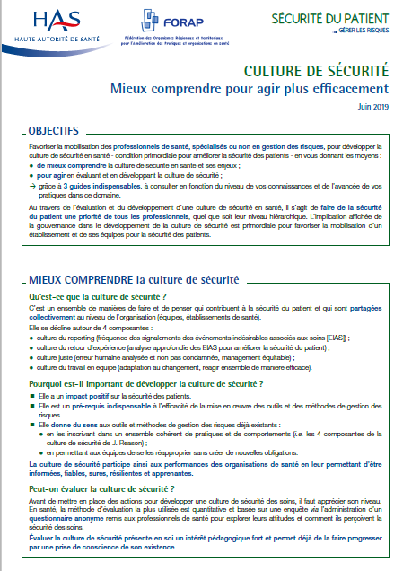
Logo de l’établissement
La culture de sécurité, c’est quoi? (2)
Culture de sécurité
SIGNALEMENT ET DECLARATION
Les professionnels et l’organisation sont convaincus de l’intérêt de signaler/déclarer les situations dangereuses et les événements indésirables quelle que soit leur gravité pour améliorer la sécurité.
RETOUR D’EXPERIENCE
Les professionnels et l’organisation sont persuadés que l’analyse approfondie (analyse dite « systémique ») des situations à risque et des évènements indésirables survenus permet de tirer des enseignements qui sont partagés pour mieux maîtriser l’avenir et améliorer la sécurité.
CULTURE JUSTE
Le management est équitable et loyal, il ne tire pas de conclusions hâtives suite à la survenue d’un événement indésirable.
TRAVAIL EN EQUIPE POUR S’ADAPTER AU CHANGEMENT
Les professionnels reconnaissent l’impact de la qualité du travail en équipe au sein de l’organisation pour améliorer la sécurité des patients.
« La culture de sécurité participe aux performances des organisations de santé en leur permettant d’être informées, fiables, sures, résilientes et apprenantes »
Le texte entre parenthèses est à remplacer.
Choisir entre « patients » et « résidents ».
Supprimer ce bloc.
Les 4 composantes de la culture de sécurité (J . REASON)

Slide 6

Logo de l’établissement
Objectifs
Ce questionnaire peut être utilisé comme :
un outil de diagnostic de la Culture de Sécurité (CS) d’un EHPAD,
une intervention visant à sensibiliser le personnel aux questions de sécurité des résidents,
un mécanisme permettant d’évaluer l’impact des initiatives d’amélioration de la CS et un moyen de suivre ses changements au fil du temps.
Le texte entre parenthèses est à remplacer.
Choisir entre « patients » et « résidents ».
Supprimer ce bloc.

Slide 7



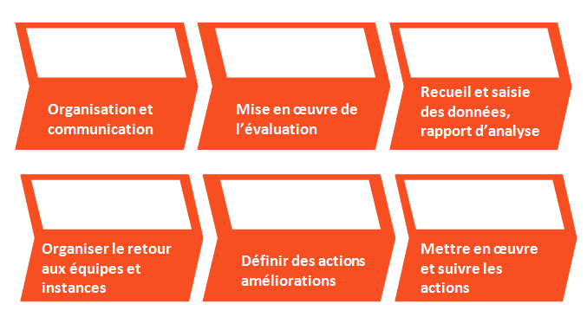



Calendrier de déploiement des EHPAD
Mars-Avril 2022
Mars-Juin 2022
Juin 2022
Septembre 2022
Septembre 2022
Fin 2022-2023
Logo de
l’établissement

Slide 8
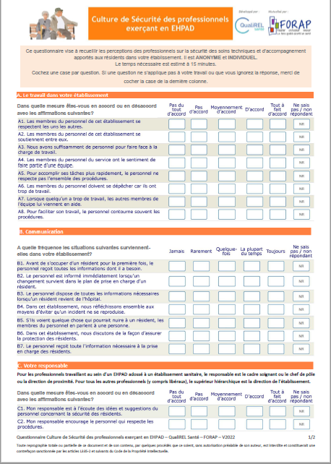


Conduite de projet
Logo de
l’établissement

Slide 9

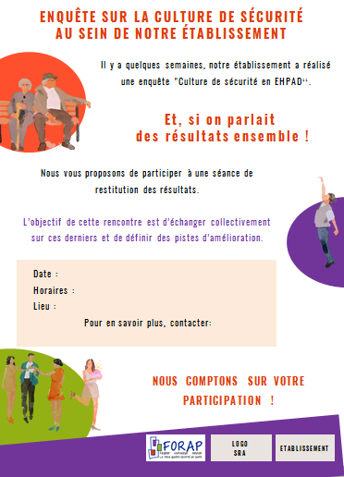
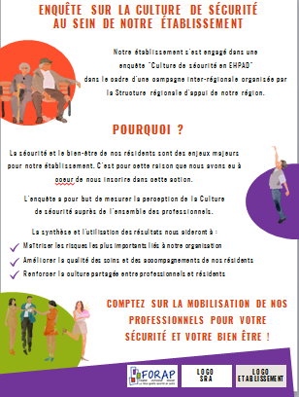
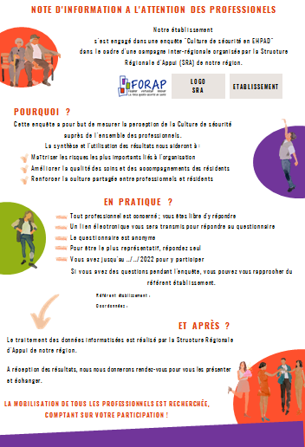
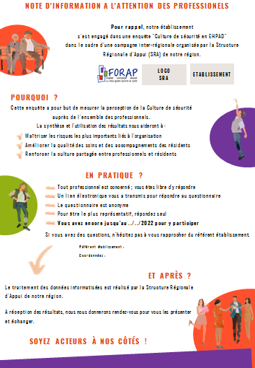
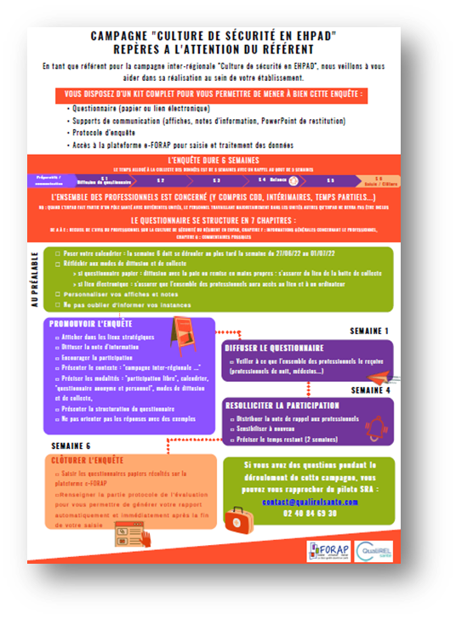

Conduite de projet
Logo de
l’établissement

Slide 10
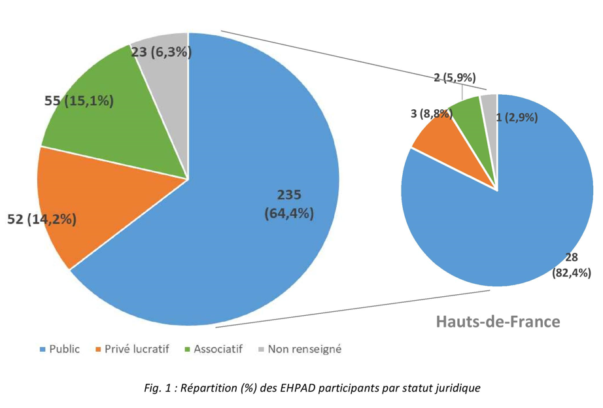
Participation en région
365 EHPAD
34
EHPAD
HdF
Renseigner les cases de droite du tableau avec vos résultats.
Supprimer ce bloc.

Slide 11
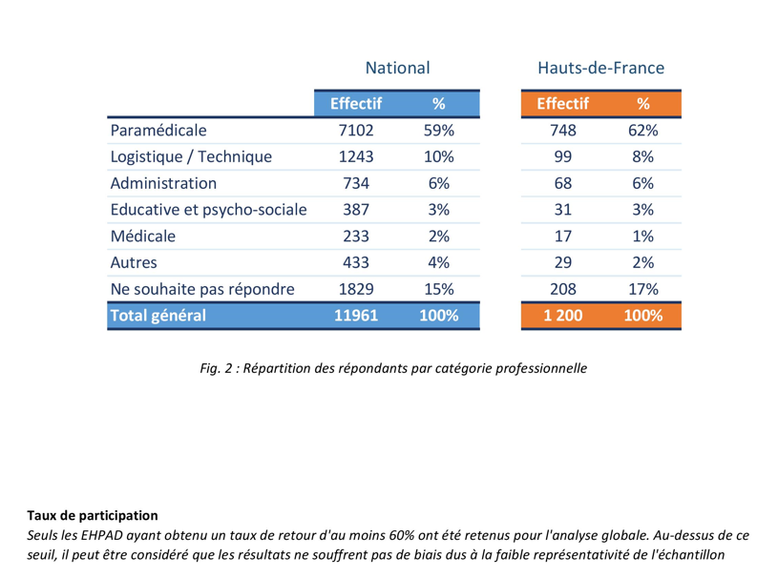
Participation en région
Remettre Fig.2 transmise ici
Renseigner les cases de droite du tableau avec vos résultats.
Supprimer ce bloc.

Slide 12
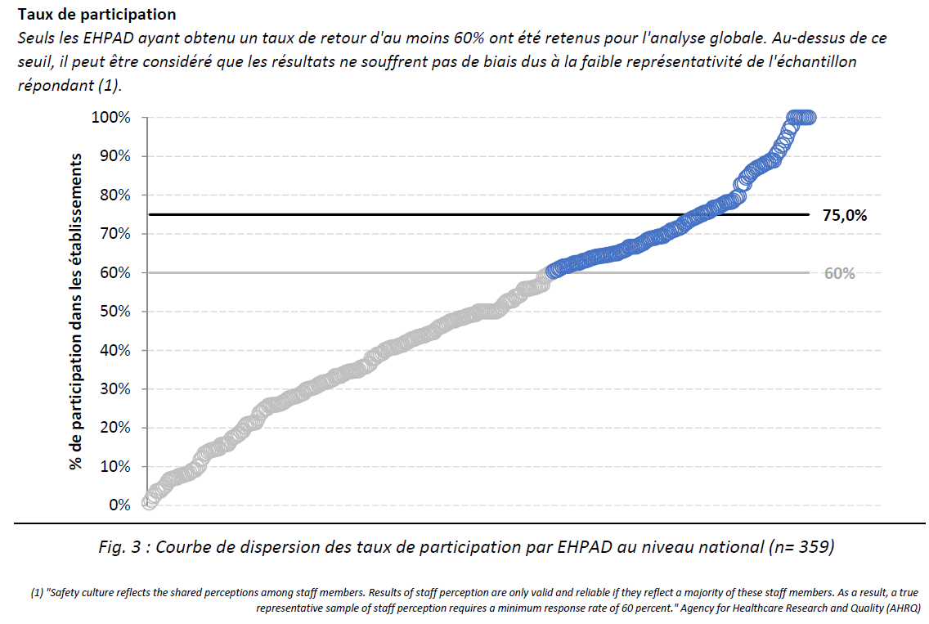
Population d’étude : participation
Taux de participation de + 60 % pour considérer une représentation des professionnels

Slide 13
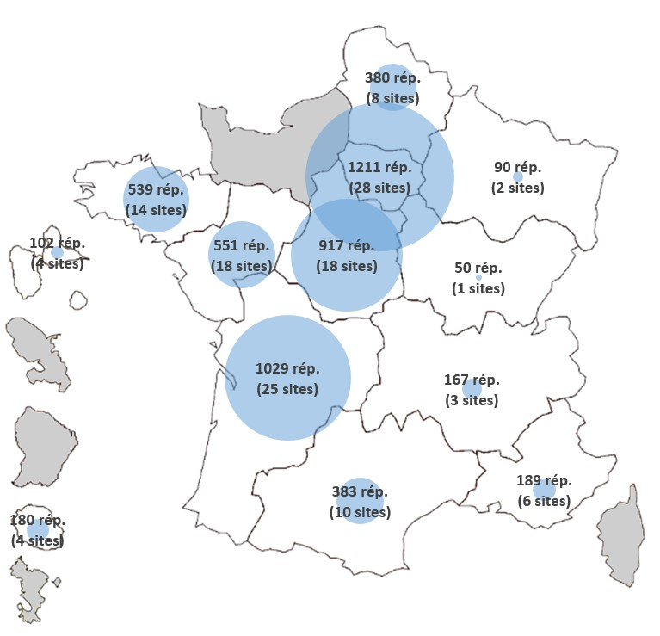
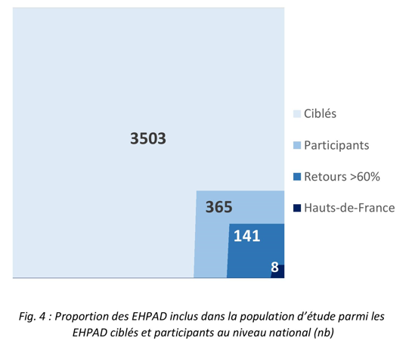
Méthodologie de mise en œuvre
Population d’étude : participation (2)
Remettre Fig.4 transmis ici
Fig.4 Proportion des EHPAD inclus dans la population d’étude parmi les EHPAD ciblés et participants (nb)
Fig.5 Répartition régionale des répondants (EHPAD / professionnels) par région (nb)
Notes:
Explication sur taux de participation 60%
Regarder biblio sur culture territoriale

Slide 14
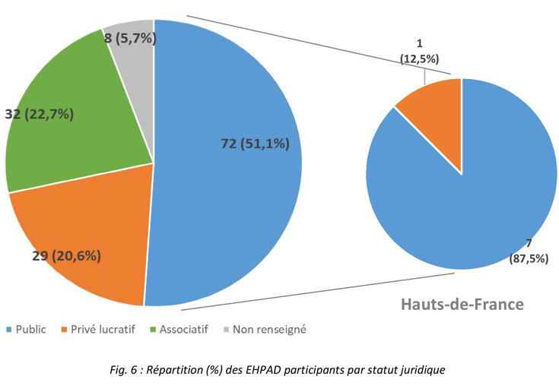
Population d’étude : participation (3)
141
EHPAD
8
EHPAD
Remettre Fig.4 transmis ici
Logo de
l’établissement

Slide 15
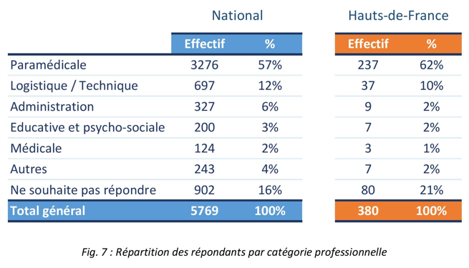
Population d’étude : participation (4)
Remettre Fig.4 transmis ici
Logo de
l’établissement
Notes:
Taux de retour « autres » plus important car difficulté des professionnels à s’attribuer eux-mêmes une catégorie professionnelle (exemple de l’hôtelerie)

Slide 16
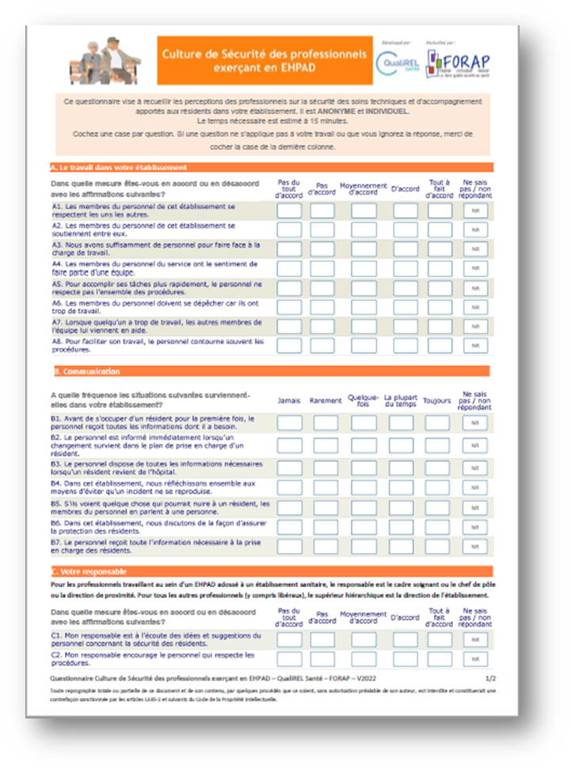
Logo de l’établissement
Les 7
Thématiques de la culture de sécurité explorées
Travail en Equipe | soutien et la collaboration dans le respect des collègues
Effectifs | adéquation entre effectif, charge de travail et qualité de l’accompagnement
Respect des procédures | prise en compte des procédures par les professionnels
Transmissions et partage d’informations | qualité des informations à disposition des professionnels pour la prise en soins des résidents
Alerte et retour d’expérience autour d’incidents | traitement d’incidents potentiels ou avérés, et la recherche concertée de solutions
Attentes et actions des responsables concernant la sécurité des résidents | encouragement au respect des procédures, prise en compte par le responsable des difficultés du terrain et des idées d’amélioration
Organisation apprenante et perceptions globales de la sécurité des résidents | facilité à prendre en compte ses erreurs, à mettre en place des changements, quelle qualité globale de la prise en soin
Logo de
l’établissement

Slide 17
Logo de l’établissement
Modalités de restitution des résultats
Pour chacune des 27 questions : % réponses par modalités proposées (code couleur associé).
Pas du tout d’accord ; pas d’accord ; assez d’accord ; d’accord ; tout à fait d’accord
Pour chacune des 7 thématiques de la Culture Sécurité : obtention de scores en % (code couleur associé) :
  score <50% signifie « thématique sous développée » ;
  score >75% signifie « thématique développée » ;
  score entre 50 et 75% signifie « thématique en cours de développement ».

Slide 18
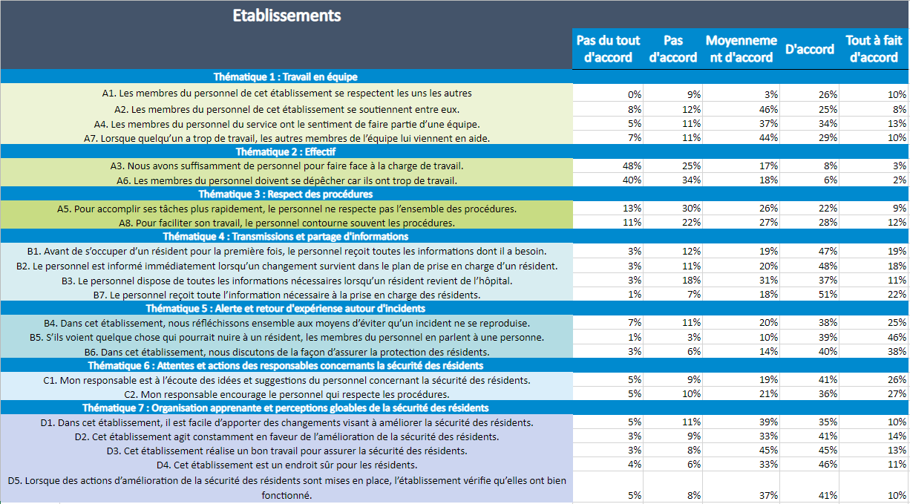
Résultats de tous les EHPAD participants des HdF

Slide 19
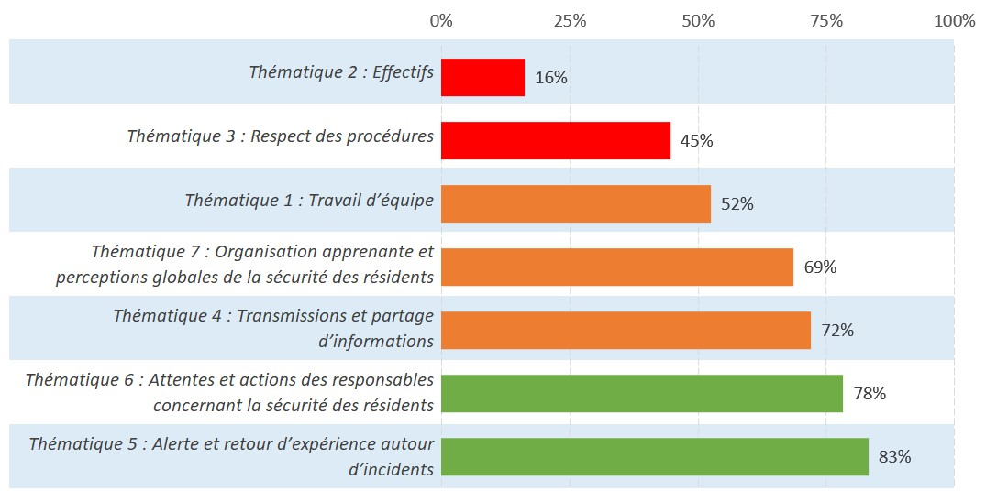
Logo de l’établissement
Restitution des scores par thématique (nb 141 /HdF 8)
11% HdF
47% HdF
59% HdF
58% HdF
72% HdF
72% HdF
81% HdF
Fig.8 Scores des EHPAD pour chacune des 7 thématiques

Slide 20
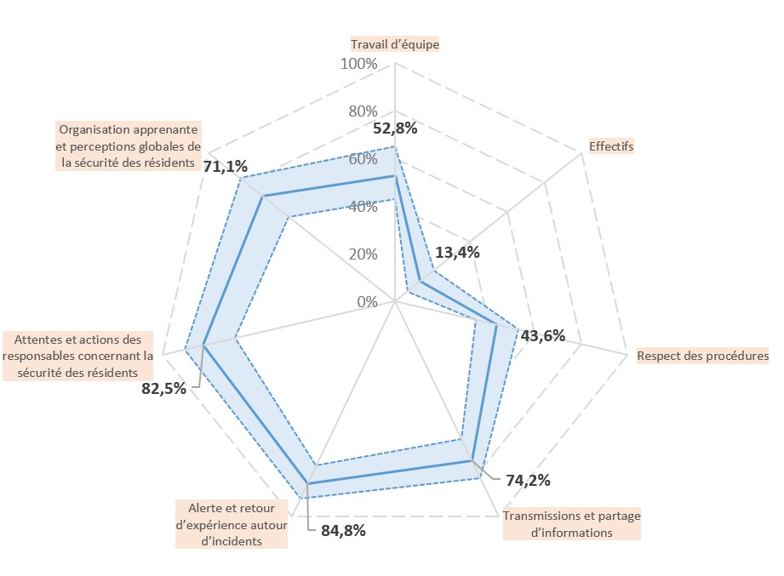
Logo de l’établissement
Restitution des scores par thématique (nb 141 /HdF 8)
Travail en Equipe | soutien et la collaboration dans le respect des collègues
Effectifs | adéquation entre effectif, charge de travail et qualité de l’accompagnement
Respect des procédures | prise en compte des procédures par les professionnels
Transmissions et partage d’informations | qualité des informations à disposition des professionnels pour la prise en soins des résidents
Alerte et retour d’expérience autour d’incidents | traitement d’incidents potentiels ou avérés, et la recherche concertée de solutions
Attentes et actions des responsables concernant la sécurité des résidents | encouragement au respect des procédures, prise en compte par le responsable des difficultés du terrain et des idées d’amélioration
Organisation apprenante et perceptions globales de la sécurité des résidents | facilité à prendre en compte ses erreurs, à mettre en place des changements, quelle qualité globale de la prise en soin
57,8% HdF
61,8% HdF
8,4% HdF
46,1% HdF
73,8% HdF
70,1% HdF
80,9% HdF
Fig.9 Répartition des scores pour chacune des 7 thématiques

Slide 21
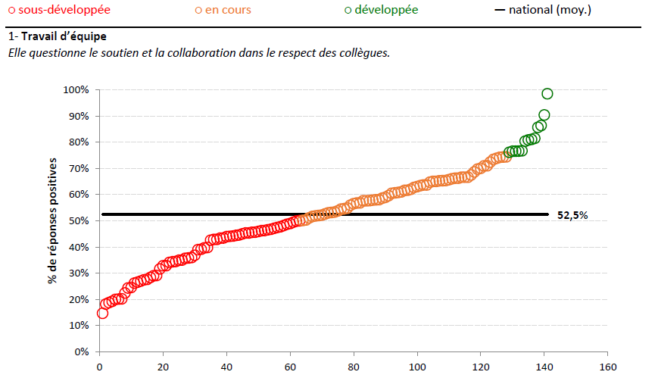
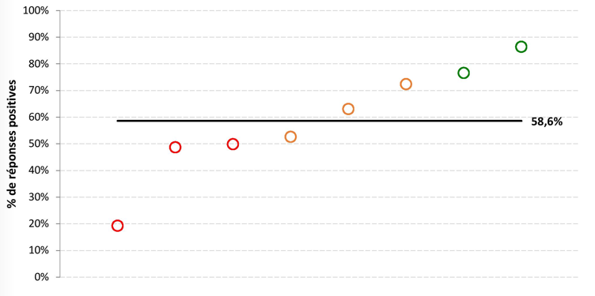
Logo de l’établissement
Dispersion des scores par thématique (nb 141 /HdF 8)
soutien et la collaboration dans le respect des collègues
58,6% HdF
Fig.13 Dispersion du score 1-Travail en équipe

Slide 22
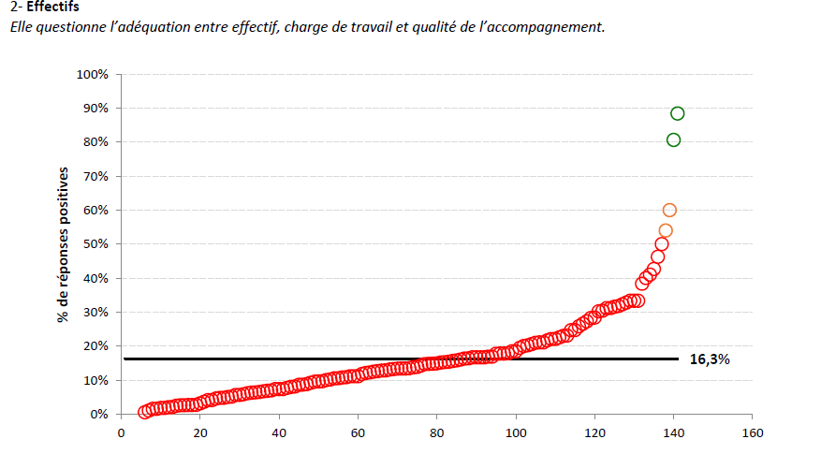
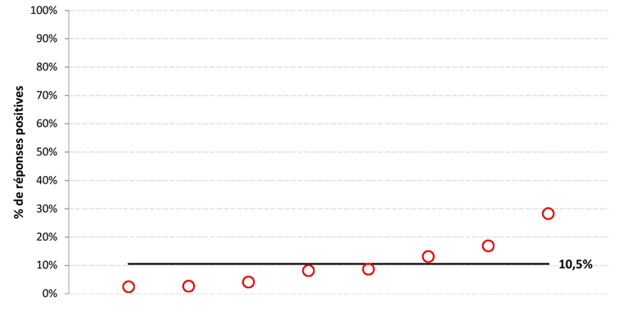
Logo de l’établissement
Dispersion des scores par thématique (nb 141 /HdF 8)
adéquation entre effectif, charge de travail et qualité de l’accompagnement
10,5% HdF
Fig.14 Dispersion du score 2-Effectifs

Slide 23
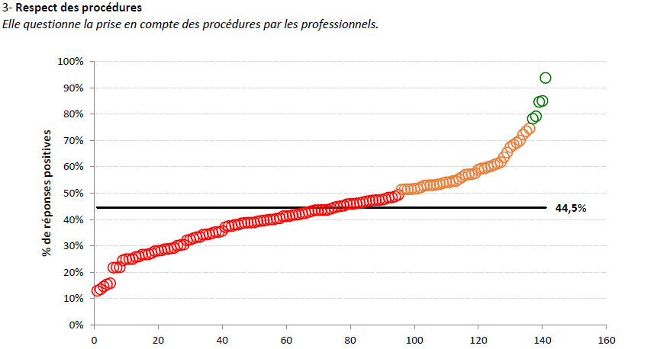
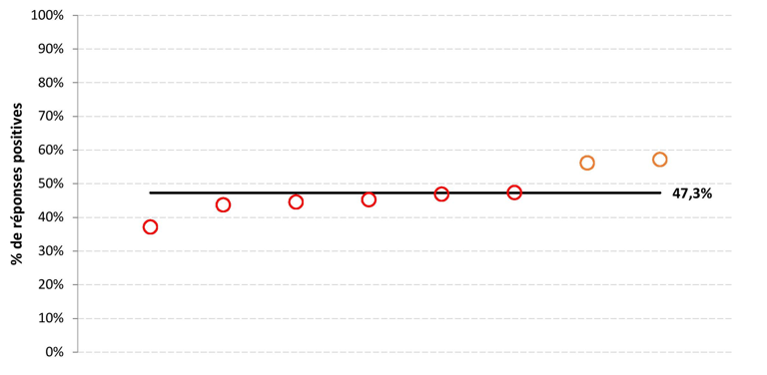
Logo de l’établissement
Dispersion des scores par thématique (nb 141 /HdF 8)
prise en compte des procédures par les professionnels
47,3% HdF
Fig.15 Dispersion du score 3- Respect des procédures

Slide 24

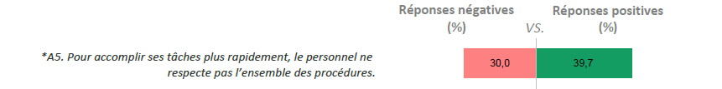
Logo de l’établissement
HdF:
Fig.16 Les points pour lesquels il y a pas de consensus au sein des répondants au niveau national
Logo de
l’établissement

Slide 25
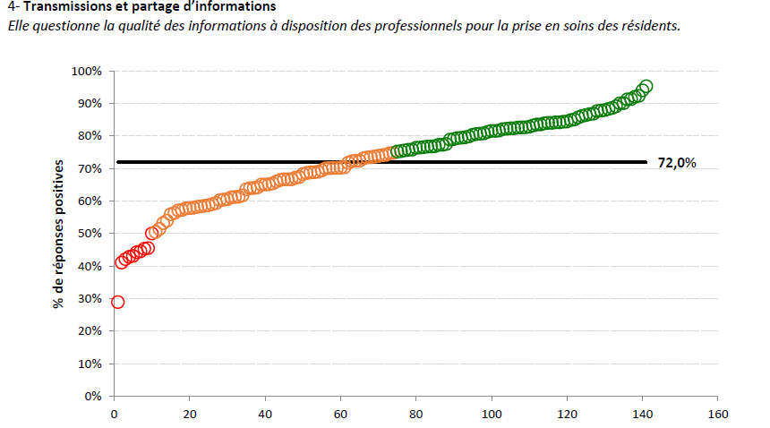
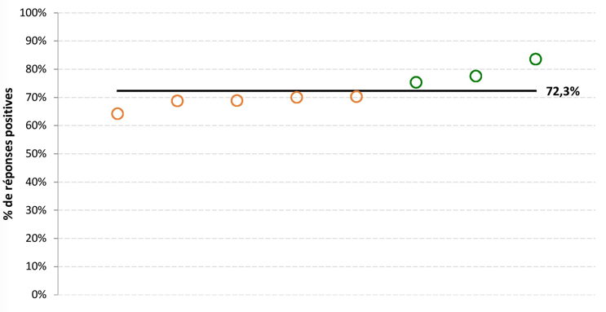
Logo de l’établissement
Dispersion des scores par thématique (nb 141 /HdF 8)
qualité des informations à disposition des professionnels pour la prise en soins des résidents
72,3% HdF
Fig.17 Dispersion du score 4-Transmissions et partage d’informations

Slide 26
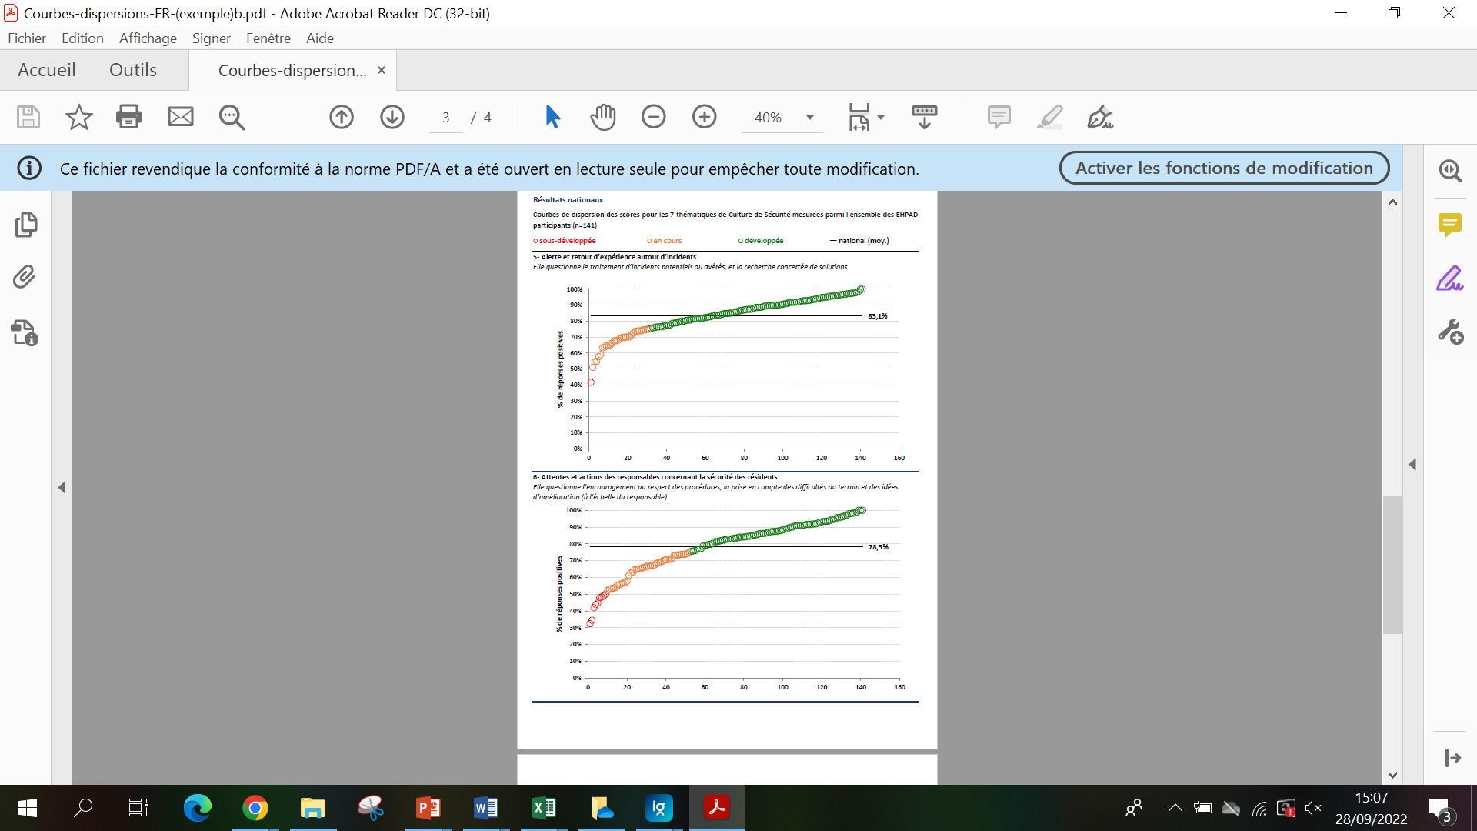
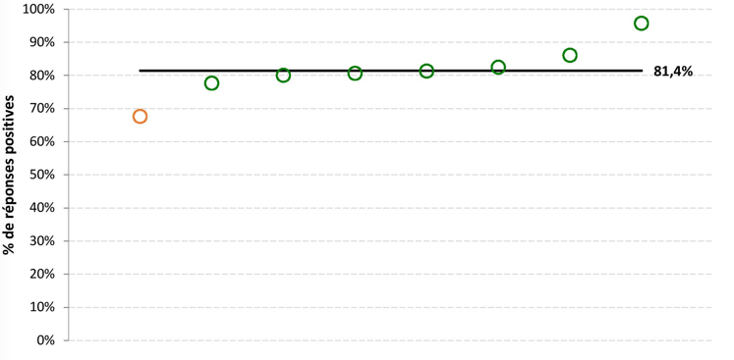
Logo de l’établissement
Dispersion des scores par thématique (nb 141 /HdF 8)
traitement d’incidents potentiels ou avérés, et la recherche concertée de solutions
81,4% HdF
Fig.18 Dispersion du score 5-Alerte et retour d’expérience autour d’incidents

Slide 27
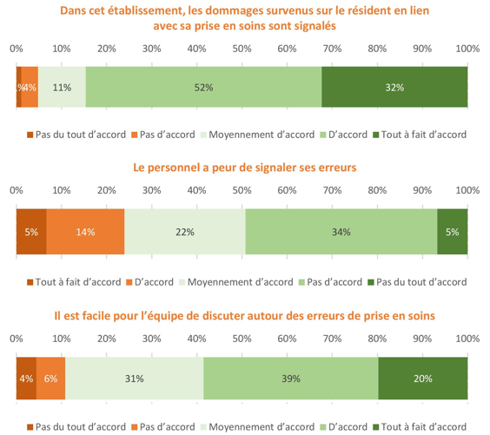
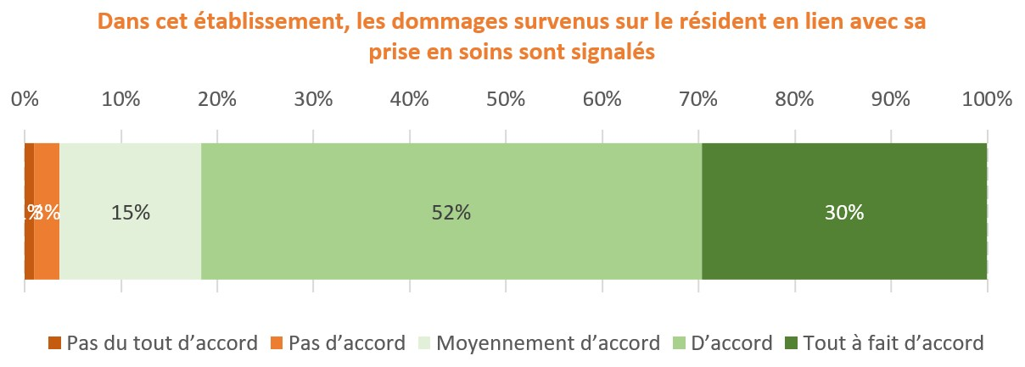
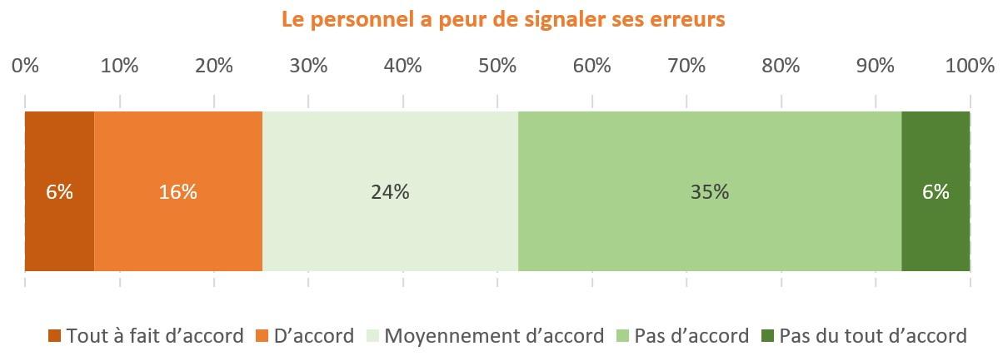
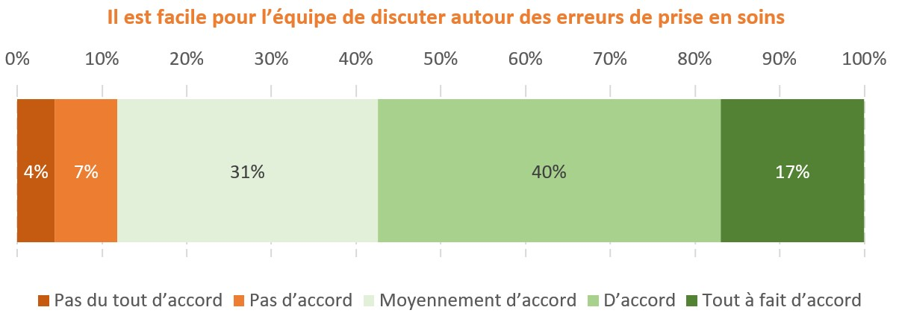
Logo de l’établissement
Items généraux (nb 141 /HdF 8)
Evaluation globale de la sécurité des résidents
HdF
Fig.19 Détails des réponses des questions E1, E2, E3

Slide 28
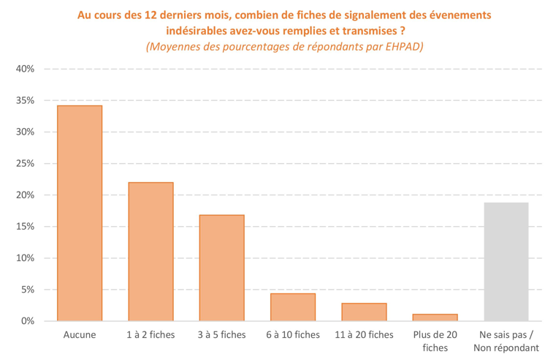
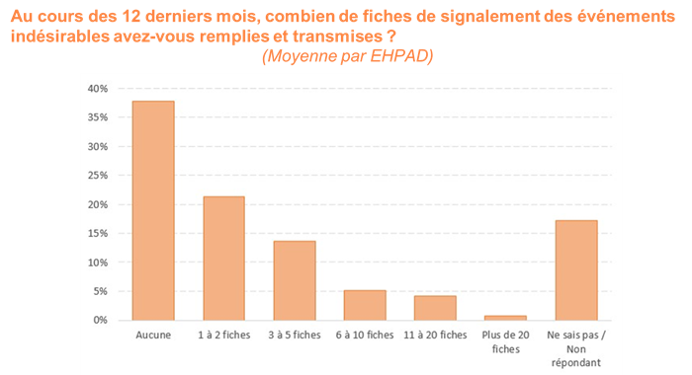
Logo de l’établissement
Items généraux (nb 141 /HdF 8)
Evaluation globale de la sécurité des résidents
HdF
Fig.20 Réponses à la question E4
Moyenne des pourcentages de répondants par EHPAD

Slide 29
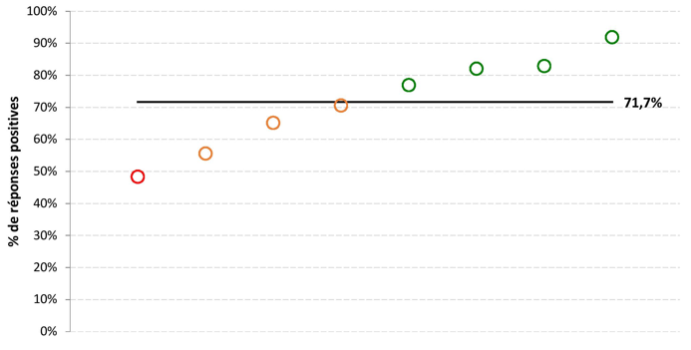
Logo de l’établissement
Dispersion des scores par thématique (nb 141 /HdF 8)
encouragement au respect des procédures, prise en compte par le responsable des difficultés du terrain et des idées d’amélioration
71,7% HdF
Fig.21 Dispersion du score 6-Attentes et actions des responsables concernant la sécurité des résidents

Slide 30
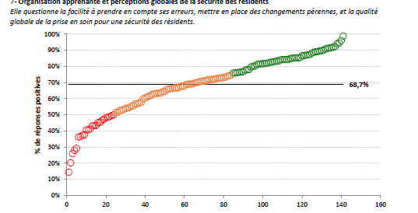
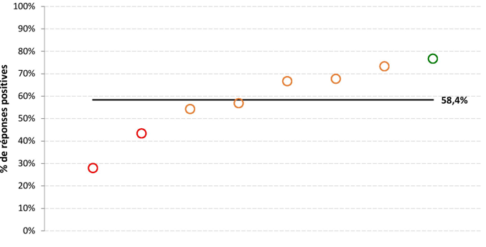
Logo de l’établissement
Dispersion des scores par thématique (nb 141 /HdF 8)
facilité à prendre en compte ses erreurs, à mettre en place des changements, quelle qualité globale de la prise en soin
58,4% HdF
Fig.22 Dispersion du score 7-Organisation apprenante et perceptions globales de la sécurité des résidents

Slide 31
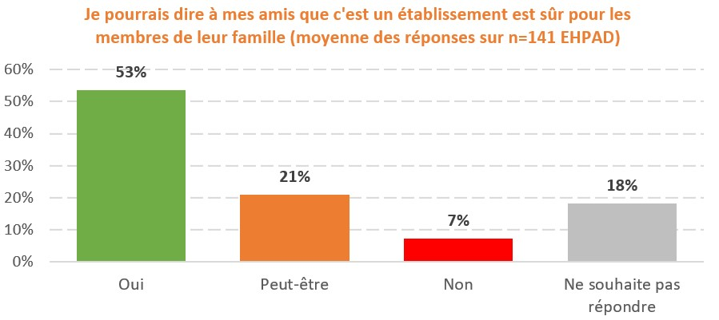
Evaluation globale de la sécurité des résidents (nb 141 /HdF 8)
Evaluation globale de la sécurité des résidents
41% HdF
26% HdF
12% HdF
20% HdF
Fig.23 Réponses à la question F1
Moyenne des pourcentages de répondants par EHPAD

Slide 32
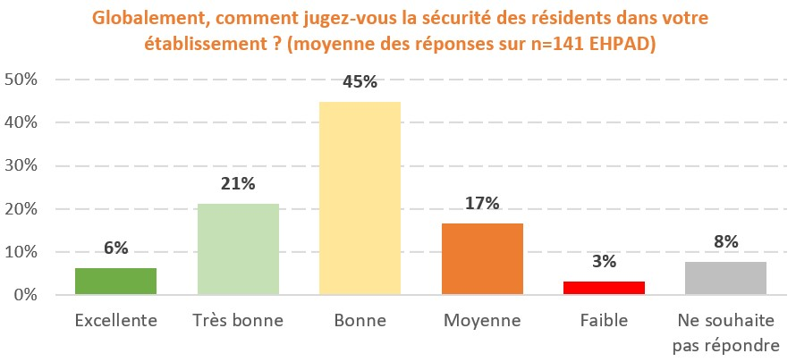
Evaluation globale de la sécurité des résidents (nb 141 /HdF 8)
Evaluation globale de la sécurité des résidents
44% HdF
23% HdF
15% HdF
11% HdF
4% HdF
4% HdF
Fig.24 Réponses à la question F2
Moyenne des pourcentages de répondants par EHPAD

Slide 33
Logo de l’établissement
Enseignement : pour ouvrir le débat
Exemples de verbatim au niveau national :
« La direction est à l’écoute, nous avons du soutien »
« Le directeur ne vient jamais nous voir »
« Si nous avions plus de personnel, nous ferions mieux notre travail »
« Nous manquons de moyens pour bien réaliser notre travail »
« Nous ne partageons pas avec les autres professionnels. Nous n’avons pas de temps d’échanges conjoints ». « Nous ne sommes pas les bienvenus sur les temps de transmission »
« Quand on fait une fiche de déclaration, nous n’avons jamais de retour »
Logo de
l’établissement

Slide 34
Et pour s’améliorer, des idées d’actions… ?
Quelques suggestions d’actions
Création d’un groupe de travail culture sécurité en ESSMS (pour les adhérents du RSQR)
Mise à jour du kit Qualité et gestion des risques en ESSMS + campagne de communication
REX d’EHPAD ayant participé à l’enquête CS et quelle(s) suite(s) donnée en interne (café-rencontre)
Logo de
l’établissement
Logo de
l’établissement

Slide 35
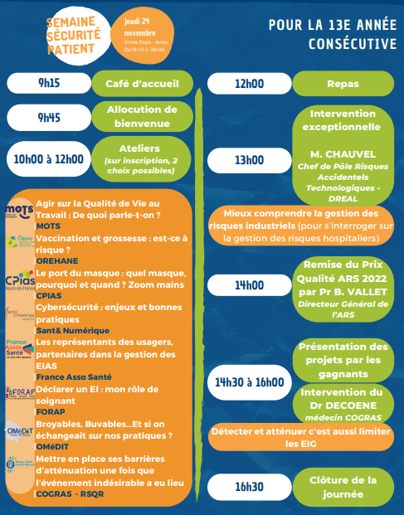

Save the date!
Journée SSP le 24 novembre 2022
35

Slide 36
Merci pour votre attention !
Contacts :
Mélanie CHATRI Elodie DUCROCQ
Chargée de développement formation Ingénieure Qualité
& Ingénieure Qualité
mchatri@rsqr-hdf.com educrocq@rsqr-hdf.com

